Slide 1



IT R&D Global Leader
센서 데이터 스트림 처리 기술 V1.0
ETRI
Technology Marketing
Strategy
디지털홈연구단

Slide 2

  목 차
  ----------------------------------------------
  1. 기술의 개요
  2. 타 기술과 비교
  3. 기술이전 내용
  4. 국내외 시장 동향
  5. 기술의 사업성
  - 활용분야 및 기대효과

Slide 3
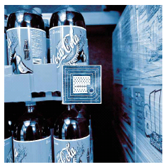
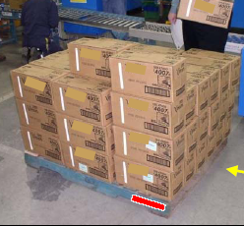



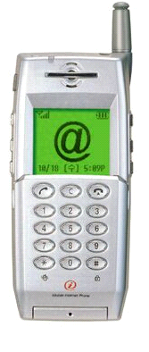


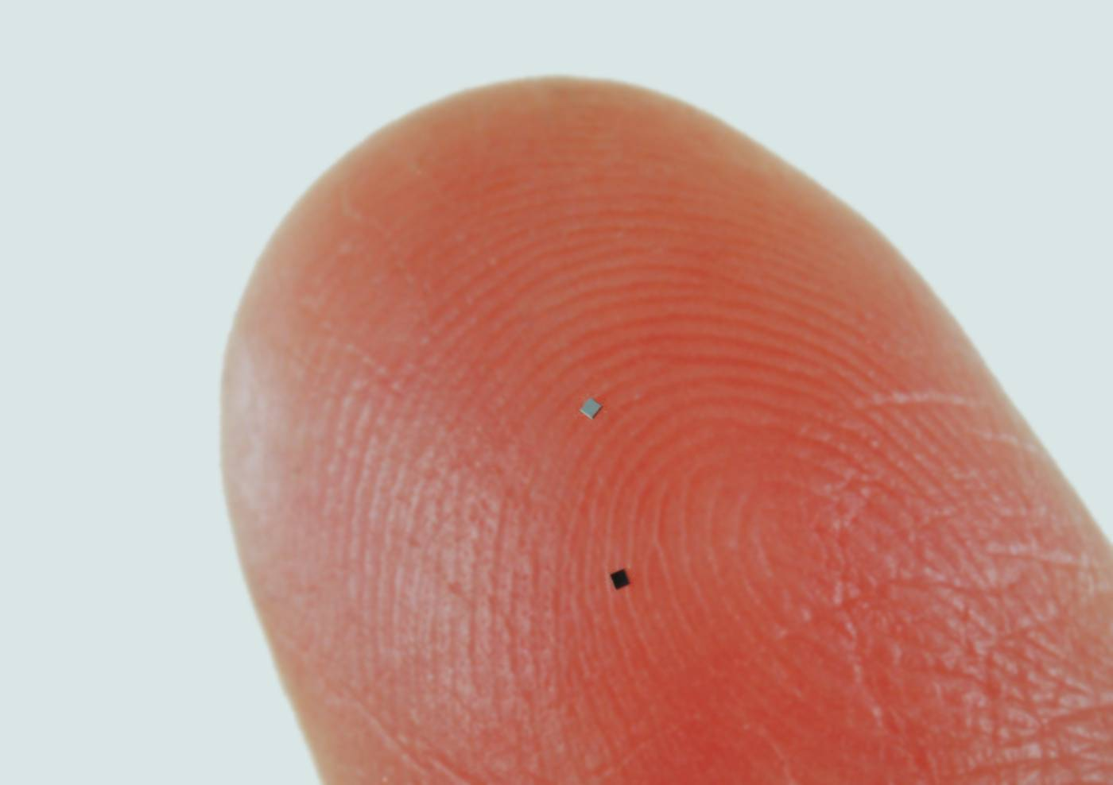




1. 기술의 개요
Sensor Enabled Service Solution
  센서 데이터 기반 유비쿼터스 서비스 구축에 필요한 공통 프레임워크
  다양한 센서와 기존 엔터프라이즈 서비스와의 교량 제공
  센서 데이터에 따른 자동 서비스 환경 제공
◀ 상품 관리
재고 관리
도난 방지
상품 정보 공지
상품 광고
◀ 의료
상품
상품
상품 코드
단말기 식별자
생체 정보
지문, 체온, 맥박, 혈압, …
환경 정보
온도, 습도, 소음, 강우량, 적설량, ..
위치 정보
센서데이터 처리/서비스 연계
Sensor enabled service solution
사용자
단말기
◀ 재해/재난 방지
홍수 조절
지진 예측
건물 노후 진단
신호등 조절
사람
환경
모바일 사용자/자동차
◀ 위치기반서비스
사람 찾기 (친구,사원)
차량 관제
물류/택배
지역기반 광고
▲ 안락한 주거
자동 환기
자동 온도 조절
자동 습도 조절

Slide 4
2. 타 기술과 비교
RFID 미들웨어 개발 동향
  순수 RFID 미들웨어 개발 업체인 OAT Systems, Connecterra, GlobeRanger 외에도 시스템 플랫폼 업체인 Oracle, IBM, SUN 등에서 제품 개발
  엔터프라이즈급으로 데이터 스트림 실시간 처리 기술 적용으로 발전
  리더, 센서 데이터 관리 등 기본 기능 외에도 응용과의 연동, 비즈니스 프로세스 관리 등 통합 솔루션 제공으로 발전
이벤트 처리 시스템 개발 동향
  ObjectStore의 Event Engine
  iSpheres의 EPL Server/05

Slide 5
2. 타 기술과 비교
센서 데이터 스트림 처리 기술
분류 | ConnecTerra RFTagAware | Oracle Edge Server | ObjectStore RFID Accelerator | iSpheres EPL Server/05
센서 종류 | RFID 리더, .. | RFID 리더, 센서(lightstick) | RFID 리더 (RFTagAware 이용) | -
데이터 형식 | EPC | EPC, ? | EPC + OOM | Relational
컨텍스트 (이벤트) | Predefined filter (SQL like) | Predefined filter | EQL | EPL
분산 처리 | X | X | O | O
초당 데이터 처리 | ? | ? | 수만 이벤트

Slide 6
2. 타 기술과 비교
센서 데이터 스트림 처리
  센서 및 센서 데이터의 다양성에 대한 고려
    RFID 태그, SAL, 센서 노드
  대량의 센서 데이터에 대한 처리 : 디스크 기반 저장 및 처리 불가
    RFID 리더당 센싱되는 태그 : 초당 100개 – 1000개
    연동 리더의 수에 따라 초당 수만개 태그 처리 요구
  다양한 컨텍스트 정의 기능 필요
    여러 센서로부터 입력되는 데이터/기존DB에 저장된 데이터 기반 정의 필요
  동시에 다수의 컨텍스트 실시간 처리 요구

Slide 7
3. 기술이전 내용
개요
  다수의 센서를 통해 입력된 이벤트에 따라 연계된 정보 및 서비스를 자동으로 제공, 연동할 수 있도록 실시간 센서 데이터 처리를 지원하는 프레임워크
상세 내용
  * UbiCore
    대용량 센서 데이터 스트림 처리 프레임워크 기술 개발 코드명
    Ubiquitous Core
기술분야 | 세부 기술 내용
센서 데이터 스트림 처리 기술 | 이벤트 처리 프레임워크 - 다양한 센서 연동 기술 - 센서 데이터 스트림 실시간 처리 기술 이벤트 Driven 서비스 기술 센서 데이터 로깅 기술 이벤트 처리 프레임워크 지원 도구 RFID 리더 에뮬레이터

Slide 8

3. 기술이전 내용
시스템 운영 환경
UbiCore/도구
UbiCore/API
RFID 기술
UbiCore/엔진
기존 응용 구축 기술
Context-Service
센서
Context-Service
Web
Service
Result
Sensor data gathering
Context evaluate
Service invoke
logging
XQueryStream
XML
Queue
Queue
Message
Result
Message
Result
…
Message
HTTP get
Message
…
…
Queue
센서
Message
Message
Queue
JMS
Result
Result
Result
상용 MMDBMS

Slide 9
3. 기술이전 내용
시스템 세부 구조
프레임워크 지원 도구
사용자 관리 도구
센서 관리 도구
센서 데이터
관리 도구
컨텍스트/서비스
관리 도구
CQ 관리/
모니터링 도구
센서
센서 데이터 처리기(SDPS)
연결 관리
외부
서비스
센서 관리자
센서 데이터 관리자
컨텍스트/서비스
관리자
센서 데이터
접근 관리자
RFID
리더
에뮬
레이터
센서 데이터 저장 관리기
데이터 스트림 관리기(DSMS)
메타데이터
관리기
데이터
스트림
소스
관리자
연속 질의
관리자
사용자
정의
함수
관리자
성능
모니터
및
스케쥴러
데이터
스트림
접근
관리자
EPC 저장기
V2.0 및 3.0 에서 지원
XML/Relation
변환기
XQuery/SQL
변환기
센서 데이터 스트림 처리 엔진
MMDBMS

Slide 10
3. 기술이전 내용
엔진 기능
  다양한 센서 관리
    Alien, EPC Compliant Reader 연동
    원격으로 센서의 통합 제어 및 운영
    센서 데이터 수집
    센싱 정보 실시간 viewing 기능
  센서 데이터 관리
    임의의 여러 센서들로부터 오는 데이터를 그룹핑하여 관리(센서 데이터 스트림 소스)
    센서 데이터를 XML 공통 모델로 관리
    RDBMS를 이용하여 EPC 데이터 로깅
    로깅 대상이 되는 센서 데이터에 대한 조건 부여 가능
  센서 데이터 접근 제어
    사용자 관리
    API별 사용 제어 : 관리자용/일반사용자용/소유자용 등

Slide 11
3. 기술이전 내용
  컨텍스트 정의(이벤트) 및 처리
    센서 데이터 스트림 소스 기반의 컨텍스트 정의
    XQuery 기반 확장 연속 스트림 질의어(XQueryStream)에 의해 컨텍스트 정의
    컨텍스트 처리
      Single source에 대한 컨텍스트 처리
      Simple predicate 처리
      XML 구조에 대한 경로식 처리
      event 기반 질의 윈도우 지원
  컨텍스트에 따른 서비스 연동
    특정 컨텍스트가 발생하면 서비스 연동, 데이터 전달
    연동 서비스
      web service
      HTTP get
    CSML(Context driven Service Markup Language) 제공

Slide 12
3. 기술이전 내용
CSML 예제
<?xml version="1.0" encoding="UTF-8" ?>
<ContextServiceInfo xmlns:xsi="http://www.w3.org/2001/XMLSchema-instance" Name="DocStyle1">
<Context>
<![CDATA[ using "Cart_DS" as $s1 for $a in $s1/Sensor/Observation where $a/ID = 1 and $a/Tag/ID contain "sgtin-64:0.0.0" return $a/Tag/ID]]>
</Context>
<Service Name="Login">
<WebService>
<MappingRuleInfo>
<MappingRule>
<Source Value="/urn:autoid:specification:universal:Identifier:xml:schema:1:ID[1]/text()" Kind="dynamic" />
<Destination Name="String_1" Type="string" />
</MappingRule>
</MappingRuleInfo>
<WSDLInfo>
<WSDL-URL> http://ushop.etri.re.kr:8080/ushop/login?WSDL</WSDL-URL>
<ServiceName>Login</ServiceName>
<PortName>LoginIFPort</PortName>
<OperationName>login</OperationName>
</WSDLInfo>
</WebService>
</Service>
</ContextServiceInfo>

Slide 13
3. 기술이전 내용
엔진 동작 구조
센서 등록
센서 소스 등록
Context-Service 등록
외부 서비스
센서 관리자
센서 소스 관리자
컨텍스트-서비스
관리자
원격 서비스
호출자
서비스 메시지
생성
스트림 소스 관리자
CQ 관리자
CQ 검증기
CQ 파서
센서 1
CQ 모니터링 및 스케쥴러
센서 2
CQ 실행기
출력 큐 1
입력 큐 1
프리필터 1
센서 3
입력 큐 2
출력 큐 2
…
…
…
…
입력 큐 M
프리필터 M
출력 큐 N-1
센서 n
출력 큐 N
V3.0에 추가 예정

Slide 14
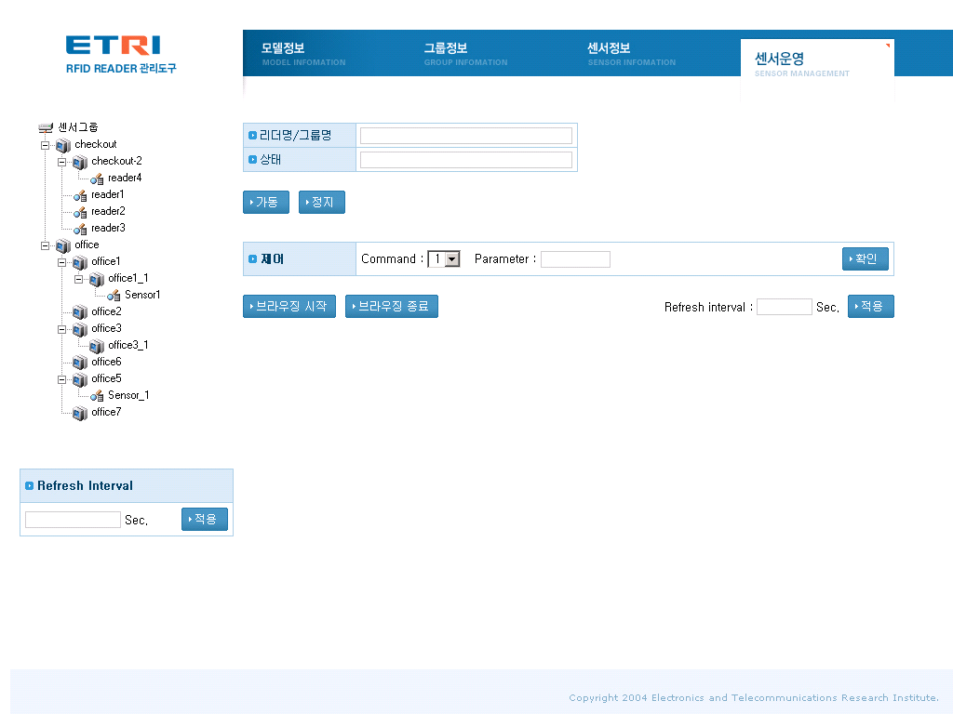
3. 기술이전 내용
프레임워크 지원 도구
  사용자 관리
  GUI 기반 센서 통합 관리
    원격 통합 관리
    센서 등록, 삭제
    센서 제어 운영, 모니터링
    센서 정보 제공

Slide 15
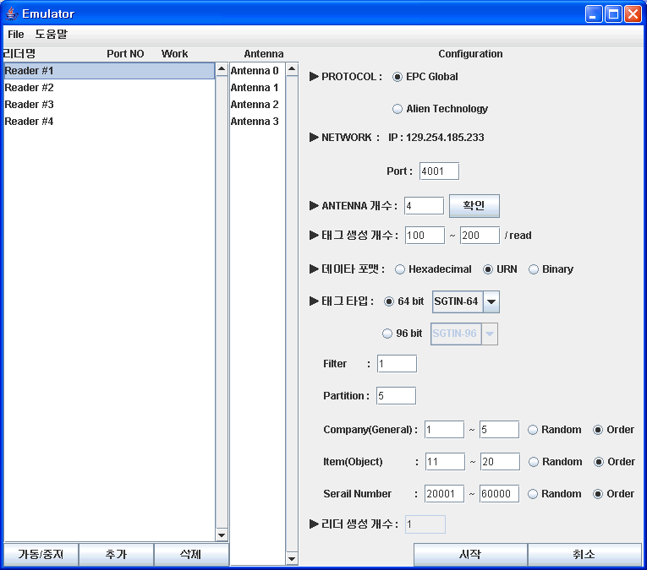
3. 기술이전 내용
EPC 표준 RFID 리더 에뮬레이터
  RFID 리더의 기능, 인터페이스, 통신 프로토콜, 메시지 포맷 등을 에뮬레이션
    EPC 표준 RFID 리더
    Alien
  EPC 데이터 자동 생성 기능 제공
    생성 주기, 데이터 형식 정의
  N개의 리더를 동시에 에뮬레이션
  설정 및 관리의 편의성을 위한 GUI 인터페이스 제공

Slide 16
4. 국내외 시장 동향
RFID 세계 시장 동향
    (단위 : 백만불)
분류 년도 | 하드웨어 | 소프트웨어 | 서비스 | 합계
 |  | 미들웨어
2004년 | 1,035.9(68.1%) | 122.1(8%) | 363.8(23.9%) | 1,512.8
 |  | 16.4(1.1%)
2007년 | 2,888.2(61.5%) | 587.8(12.5%) | 1,223,0(26%) | 4,699.0
 |  | 135(2.9%)
급성장하는 RFID 응용 분야
  POS/m-commerce
  Rental Item Tracking
  Baggage Handling
  Real-Time Location Systems
  Supply Chain Management
급성장하는 RFID 적용 산업 부문
  소매 서비스
  상업 서비스
  핼스 케어 서비스

Slide 17
5. 기술의 사업성
분야 | 세부 기술 | 활용 분야
대용량 센서 데이터 스트림 처리 기술 | RFID 리더와 연동하여 연속적으로 들어오는 EPC 데이터를 실시간 처리하여 웹 서비스와 연동해 주는 센서 데이터 스트림 처리 기술 | 센서 enabled 서비스 환경 구축시 센서 데이터 처리 및 서비스 연계를 위한 미들웨어로 활용 네트워크 트래픽 모니터링, 인터넷 정보 모니터링 등 응용에 데이터 스트림 처리 시스템으로 이용

Slide 18
6. 기술이전 계획
3단계 기술이전 예정
버전 기능 | V 1.0(2005.4) 단순 이벤트 처리 | V 2.0(2005.10) 복합 이벤트 처리 | V 3.0(2006.7) 고성능 이벤트 처리
RFID 리더, 센서 | - Alien, EPC compliant - Socket based | - Matrics - HTTP | Intermec(?), 기타
컨텍스트 처리 | Single source Simple condition (FWR) Event based window | Multiple source Complex condition (FLWOR, nested) Time based window | Historical query User defined function 타스크 스케쥴링 성능 모니터링
Pre filter |  | 지원
접근 관리 | - 사용자 관리 - API 별 제어 | 센서 데이터 구조 및 Value 기반 제어
서비스 연동 | Web service HTTP get | JMS 보안 보완
데이터 로깅 (RDBMS) | EPC 로깅 | XML 센서 데이터/relation 변환 저장 | XML query/SQL 변환 처리
도구 | 사용자 관리, 센서 관리 도구 | 센서 데이터 소스 관리, 컨텍스트/서비스 관리 일부 | 컨텍스트/서비스 관리 모니터링 도구
RFID 리더 에뮬레이터 | Alien, EPC compliant EPC 데이터 | Matrics 리더 | PML core 데이터 생성

Slide 19

감사합니다.
www.etri.re.kr
♣ 연락처 : 디지털홈연구단 이미영 (042-860-5230, mylee@etri.re.kr)

